Slide 1








PHÒNG GD &ĐT LONG BIÊN
TRƯỜNG TIỂU HỌC PHÚC LỢI
BÀI 31
LỚP HỌC XANH

Slide 2

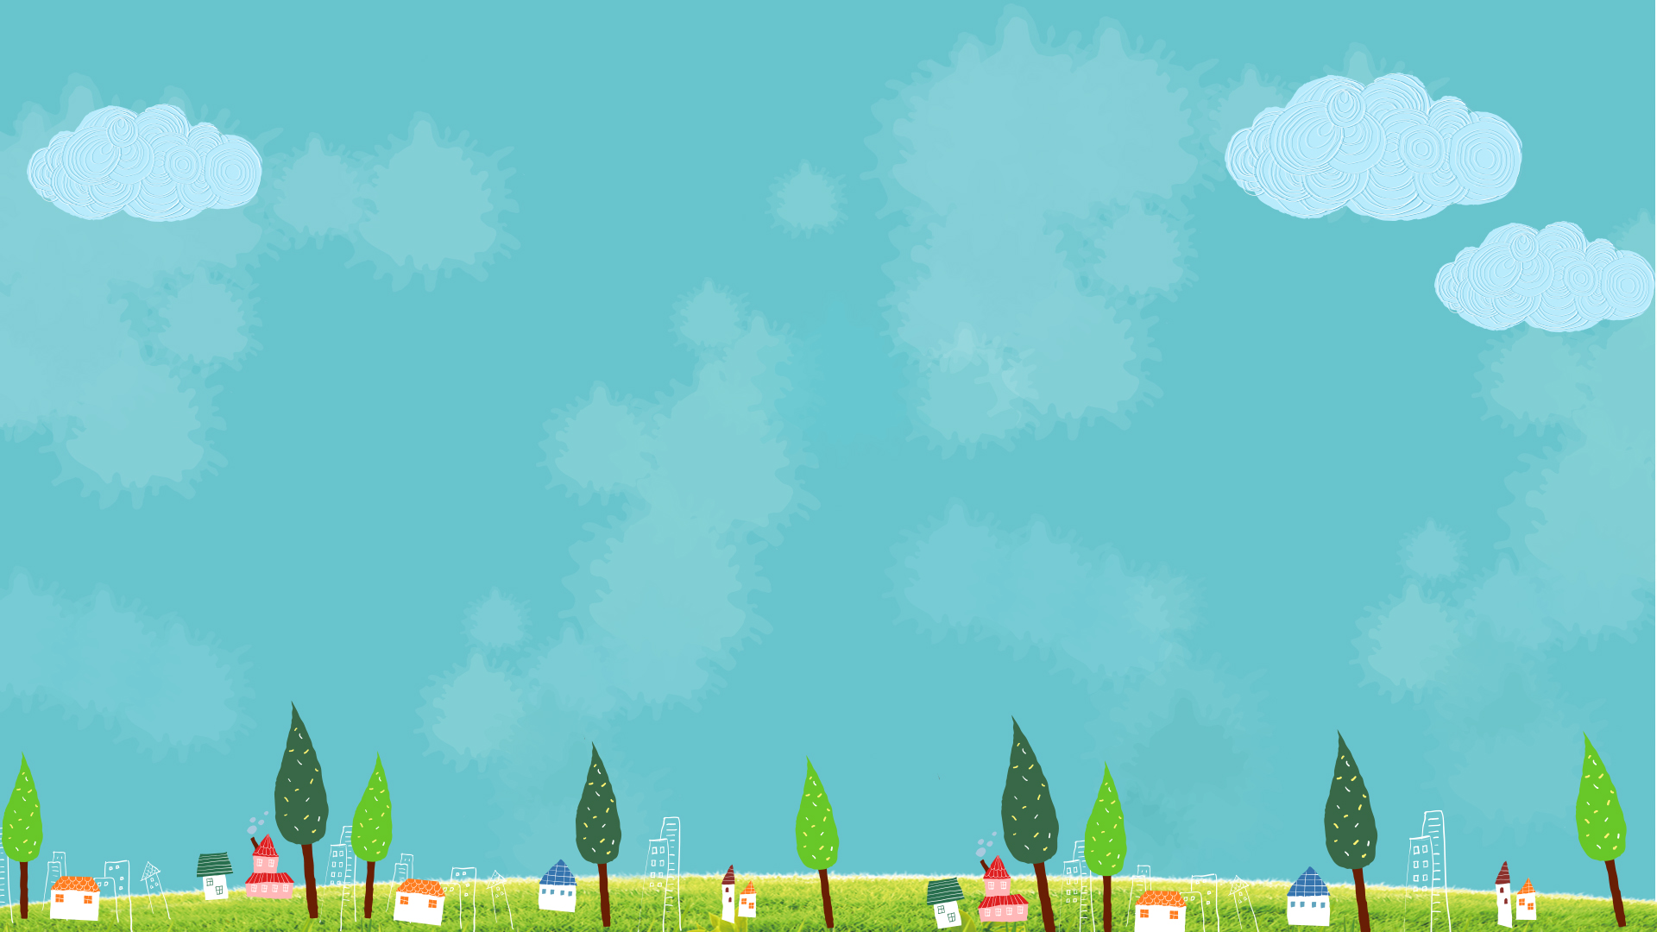




1
Khởi động

Slide 3


Trò chơi: Xanh, đỏ, tím, vàng
Bạn quản trò hô: Xanh – cả lớp bước lên 1 bước. Đỏ − đứng yên. Tím: Lùi 1 bước. Vàng: Bước sang ngang.
HS phải nhớ để bước đúng theo khẩu lệnh. Khẩu lệnh sẽ đưa ra bốn chữ một lần. Ví dụ: Xanh đỏ tím vàng. Vàng vàng xanh xanh. Tím tím tím đỏ,…

Slide 4
Kết luận: Màu xanh giúp chúng ta bước đi, tiến lên phía trước vì màu xanh tượng trưng cho thiên nhiên, sự thân thiện với môi trường

Slide 5
2
Khám phá

Slide 6


LÀM VIỆC NHÓM 4
1. Làm những tấm biển nhắc nhở mọi người giữ gìn vệ sinh môi trường.

Slide 7
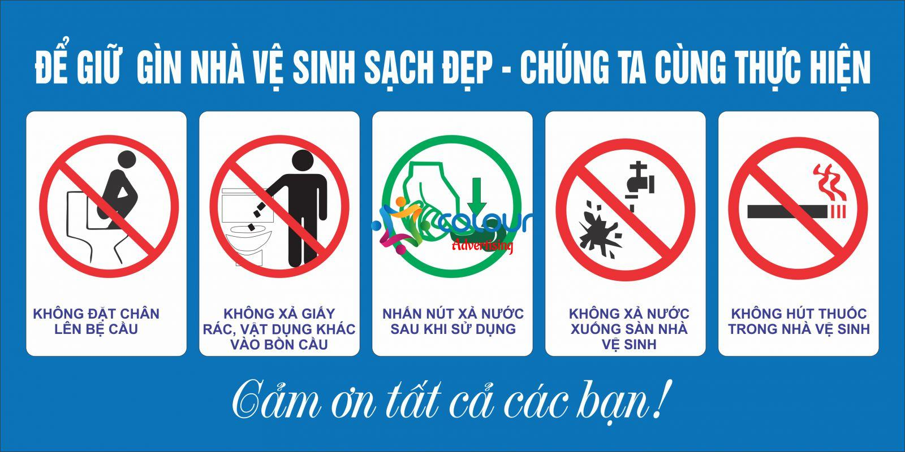

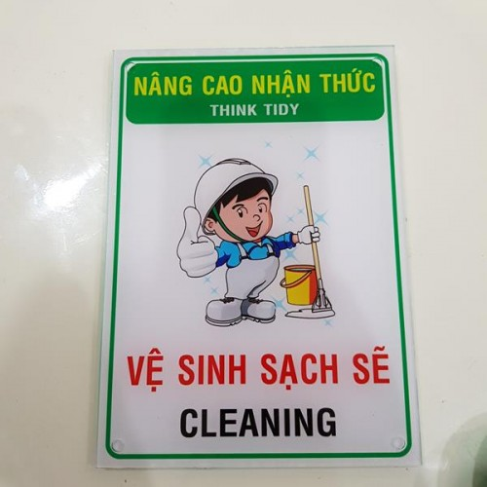

Một số biển nhắc nhở giữ gìn vệ sinh môi trường

Slide 8
3
Mở rộng và tổng kết chủ đề

Slide 9

Lập dự án “Lớp học xanh”
Thảo luận theo nhóm về dự án “ Lớp học xanh” và nêu ý tưởng trước lớp

Slide 10



Hoạt động tiếp nối
Chuẩn bị một chậu hoa mang đến lớp, góp phần làm đẹp trường, lớp

Slide 11
Chào tạm biệt và hẹn gặp lại các em!

